Slide 1
Презентация о работе программы

Slide 2
Техническое задание
Разбить многостраничный pdf-файл на одностраничные.
Повернуть файлы на столько градусов, чтобы изображение было читаемо.
Сделать классификацию документов с помощью нейронной сети.
С помощью компьютерного зрения прочитать содержимое таблицы в документе.
Добавить прочитанные данные в базу.

Slide 3
Разбиение pdf-файлов
Для того, чтобы правильно разбить многостраничные pdf-файлы, нужно сначала посчитать количество страниц в документе, а потом посчитать количество разделенных страниц. Если эти два числа совпадают, то разделение прошло успешно.
Для подсчета страниц я использовал библиотеку PyPDF2, для разбиения pdf2image.

Slide 4
Поворот докуменов
Следующим шагом в проекте следует поворот изображений.
Поворот документов в проекте осуществляется двумя путями:
1). Поворот на 90, 180 и 270 градусов.
2). Поворот на маленькие углы.

Slide 5
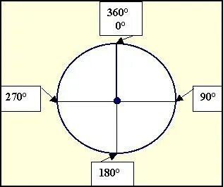
Поворот на 90, 180 и 270 градусов
Поворот документов на этом этапе
осуществляется с помощью
библиотеки pytesseract.
Сначала pytesseract определяет
угол наклона документа, а потом
наша функция поворачивает
изображение под этим углом.

Slide 6
Поворот на маленький угол
На этом этапе мы поворачиваем документ от 15 до -15 градусов.
Разворот осуществляется с помощью библиотек cv2 и scipy.
Cv2 определяет угол наклона, а scipy поворачивает на этот угол.

Slide 7
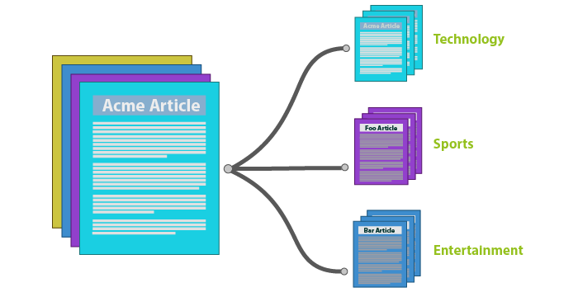
Классификация документов
Одним из основных этапов в этом проекте является классификация документов.
На рисунке мы видим, что
имеется какой-то набор
документов и они
рапределены по разным
категориям. Конечно, можно это распределять
вручную, но что делать, если документов будет несколько тысяч. Для автоматического рапределения нам понадобится нейросеть.

Slide 8
Классификация документов
В проекте нейросеть написана с помощью библиотеки Pytorch, а также у нее имеется предтренированная модель, написанная работниками Microsoft. Предтренированная модель тренировалась на более чем 200 тыс. различных документов.
А основная модель использует для тренировки как само изображение, так и его текст.
Таким образом, модель использует два способа для разделения по категориям: 1). визуальное оформления документа, 2). текстовое оформление документа.

Slide 9
Отправка по api документа в nanonets

